Slide 1
Le Mirage 2000
Mathilde GARDE, Sarah FARGES, Paul ESCALIER, Victor GELINEAU, Maha EL ALLEM

Slide 2
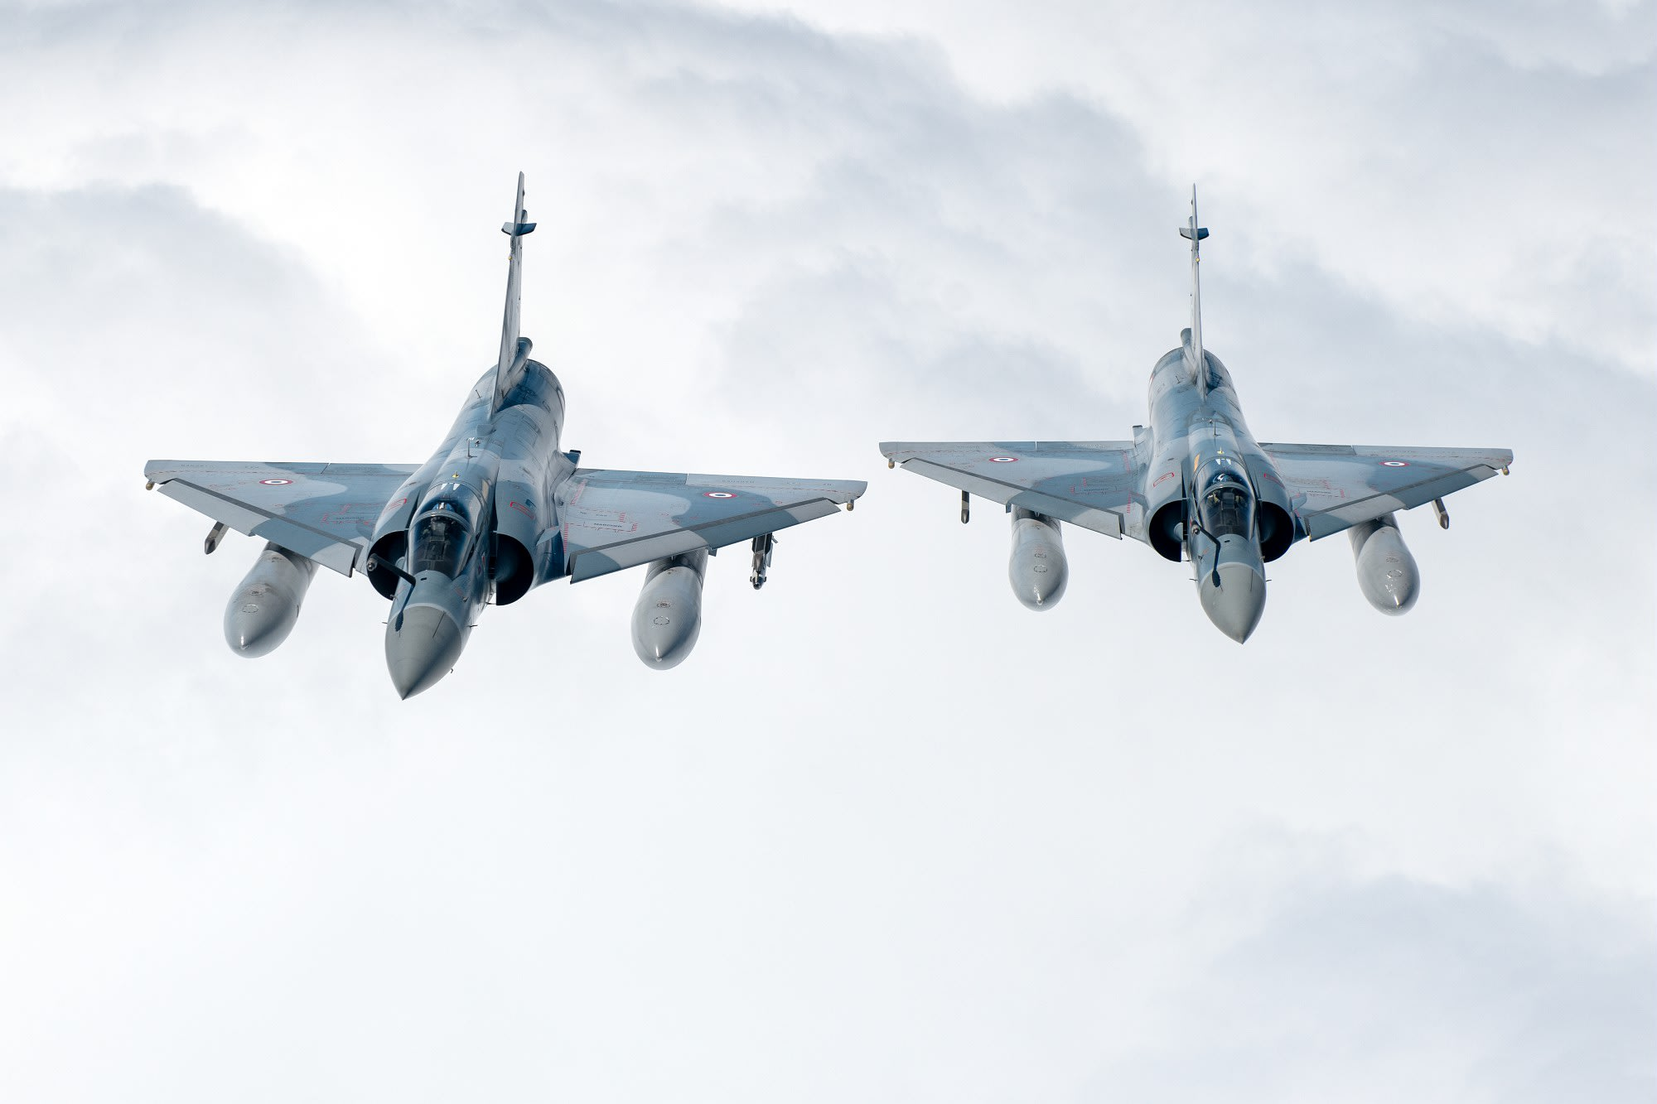

Slide 3
Sommaire
01
02
03
04
Histoire
Caractéristiques
Choix du modèle, origines, usages dans le monde
Techniques, armements, étude des matériaux
Dassault Aviation
Maquette et Plans
Présentation de l’entreprise et lien avec le mirage 2000
Modèle 3D

Slide 4
Histoire
Choix du modèle, origines, usages dans le monde

Slide 5
Histoire du Mirage 2000
Technologies qui permettent:
Missions de reconnaissance et attaques au sol
Missions de défense aérienne
Utilisés dans de nombreux conflits et interventions
-> Guerre du Golfe (1991), Lybie (2011)
Actuellement en service dans +sieurs forces aériennes à travers le monde
Modernisé à +sieurs reprises => améliorer capacités
10 Mars 1978: premier vol
1984: mise en service Armée de l’Air Française
Lors de sa création, fait preuve d’innovations
-> référence mondiale: disponibilité, maintenance, évolutivité
Avion de chasse polyvalent développé par Dassault en France
Conçu pour remplacer mirage III et mirage F1

Slide 6
Chiffres clés
470 Mirage 2000 à l’heure actuelle
Dans 9 armées de l’air différentes
+ d’ 1,8 million
Activité
Présence
Heures de vol

Slide 7
Présence dans le monde
Europe
Grèce
Amérique du Sud
Brésil
Pérou
Asie
Inde
Taiwan
Qatar
Emirats Arabe Unis

Slide 8
Les différents modèles

Slide 9
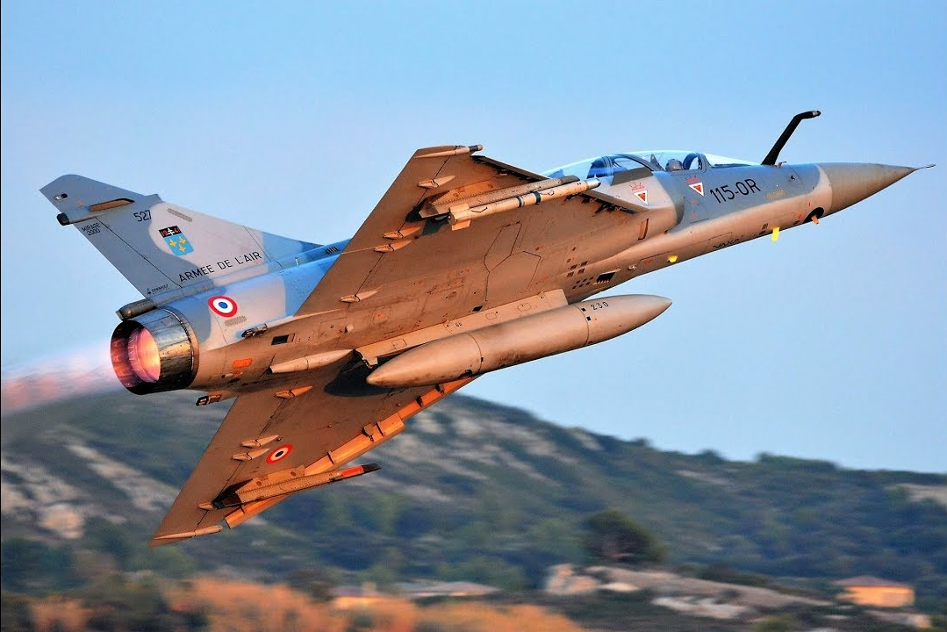
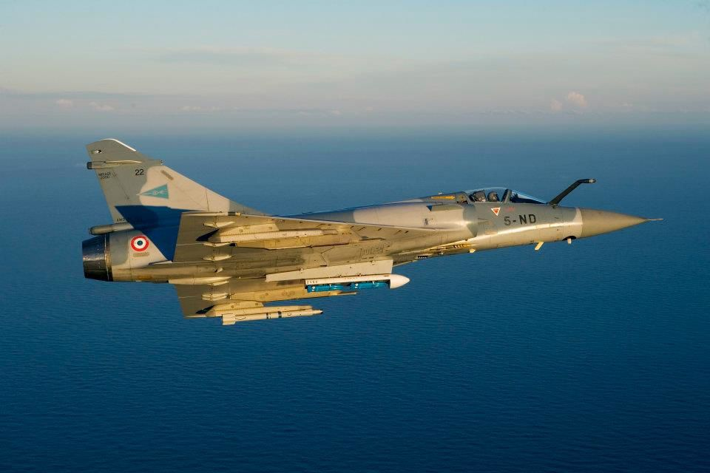
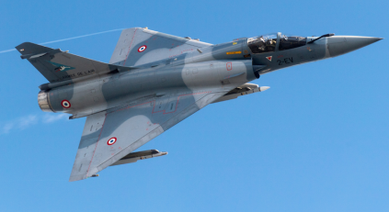
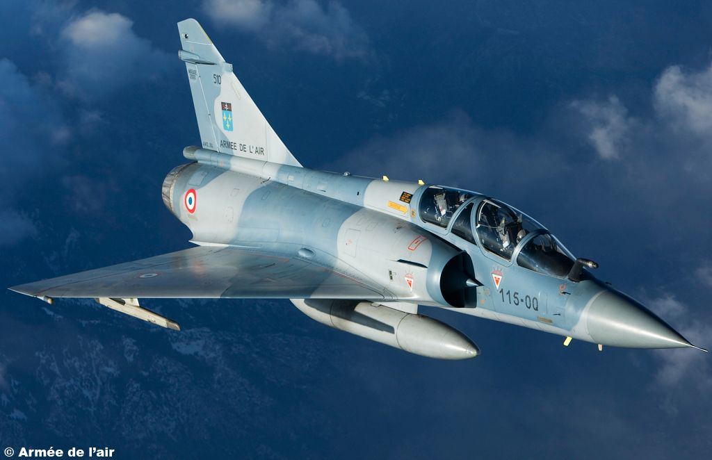
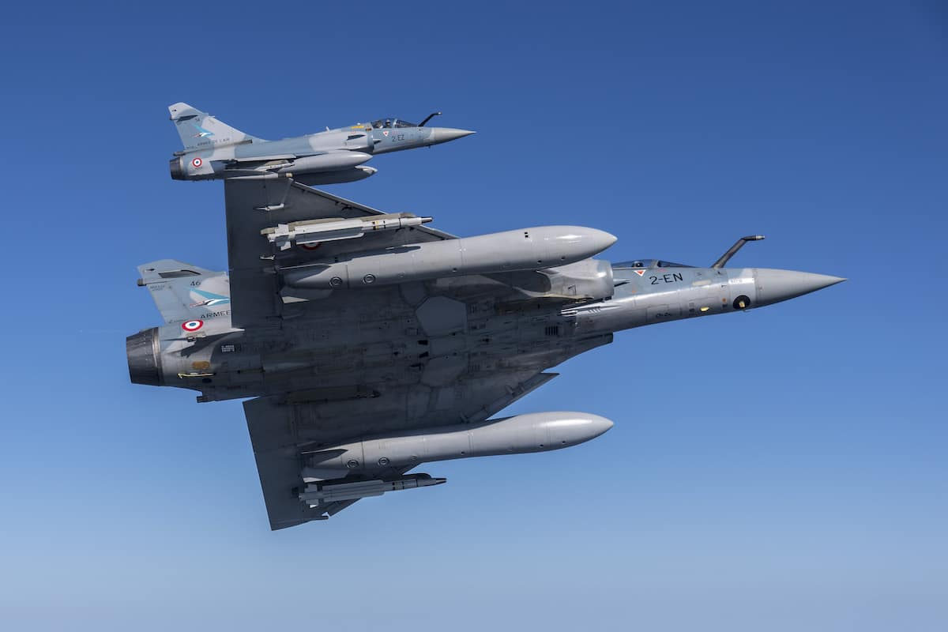
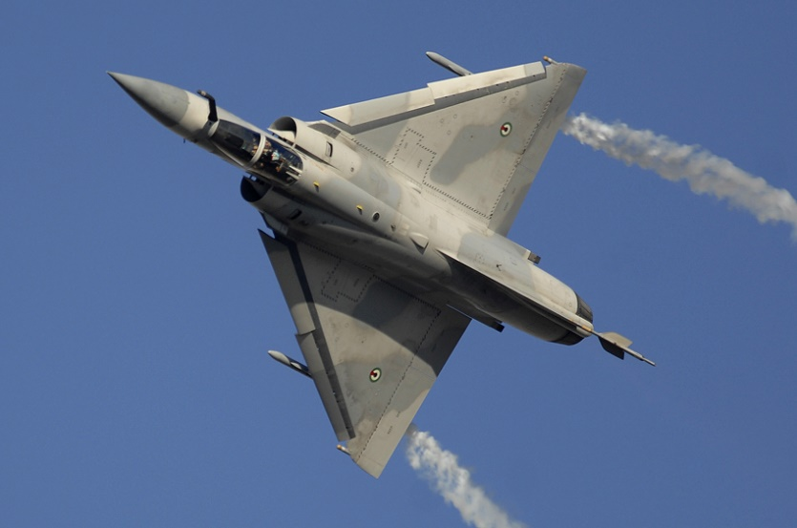
Mirage 2000B
Mirage 2000C
Mirage 2000-5
Mirage 2000-9

Slide 10
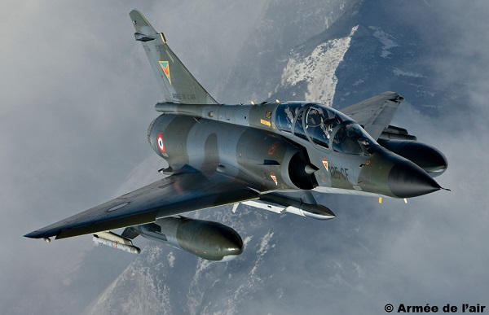
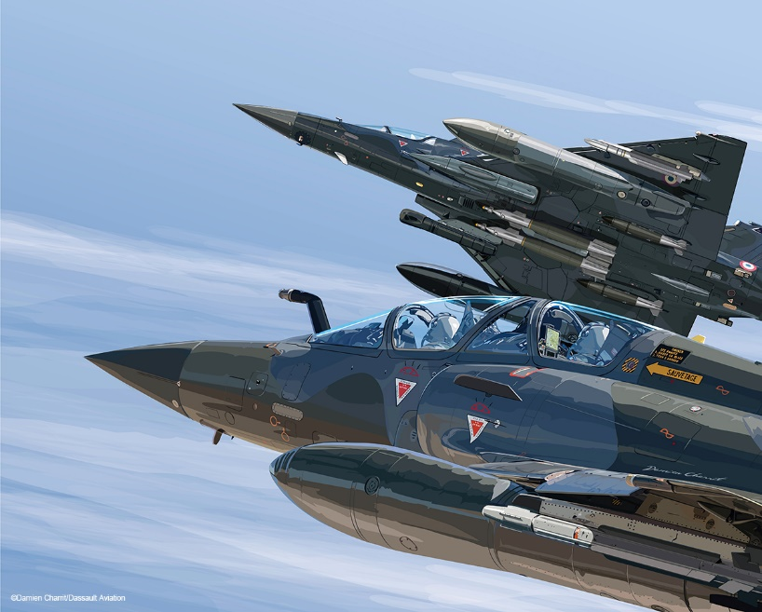
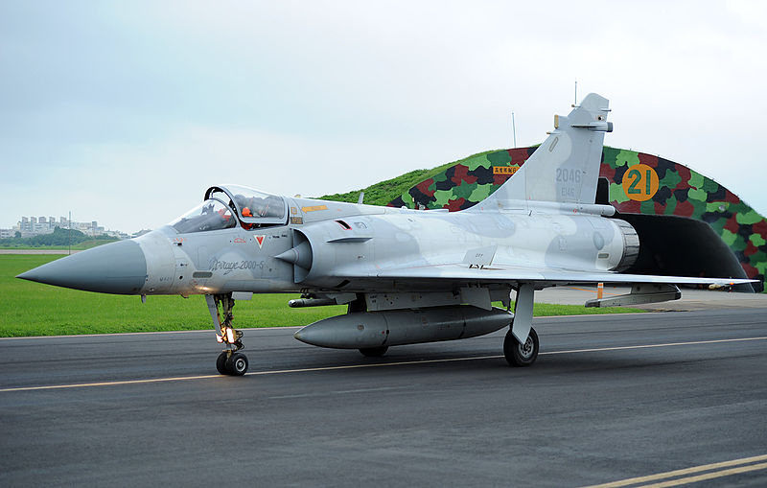
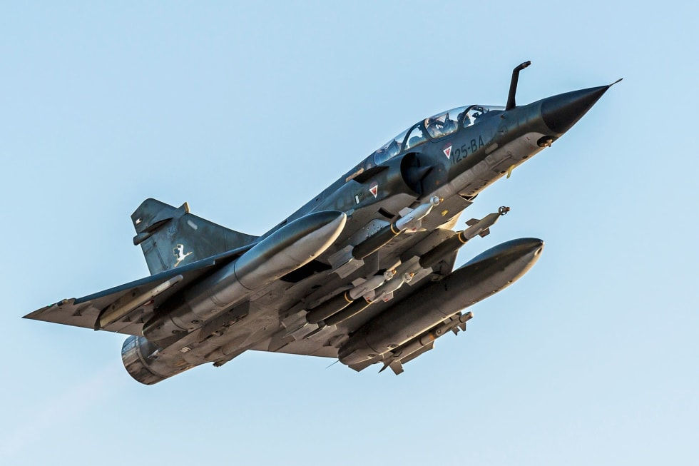
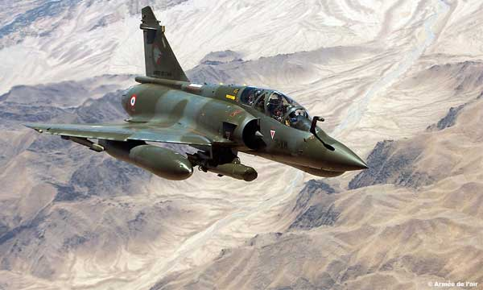
Mirage 2000N
Mirage 2000D
Mirage 2000E

Slide 11
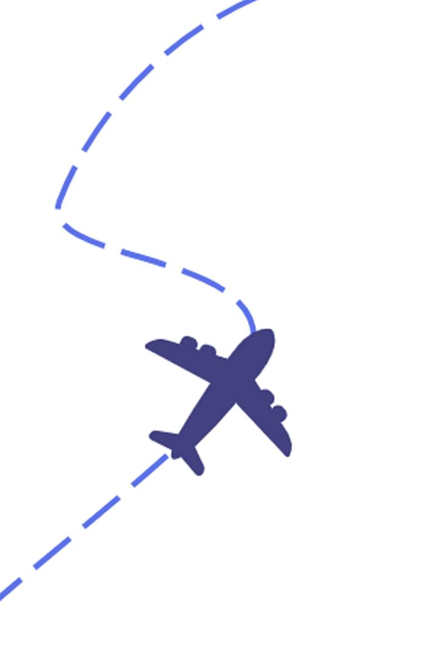
Caractéristiques
Techniques et armements

Slide 12
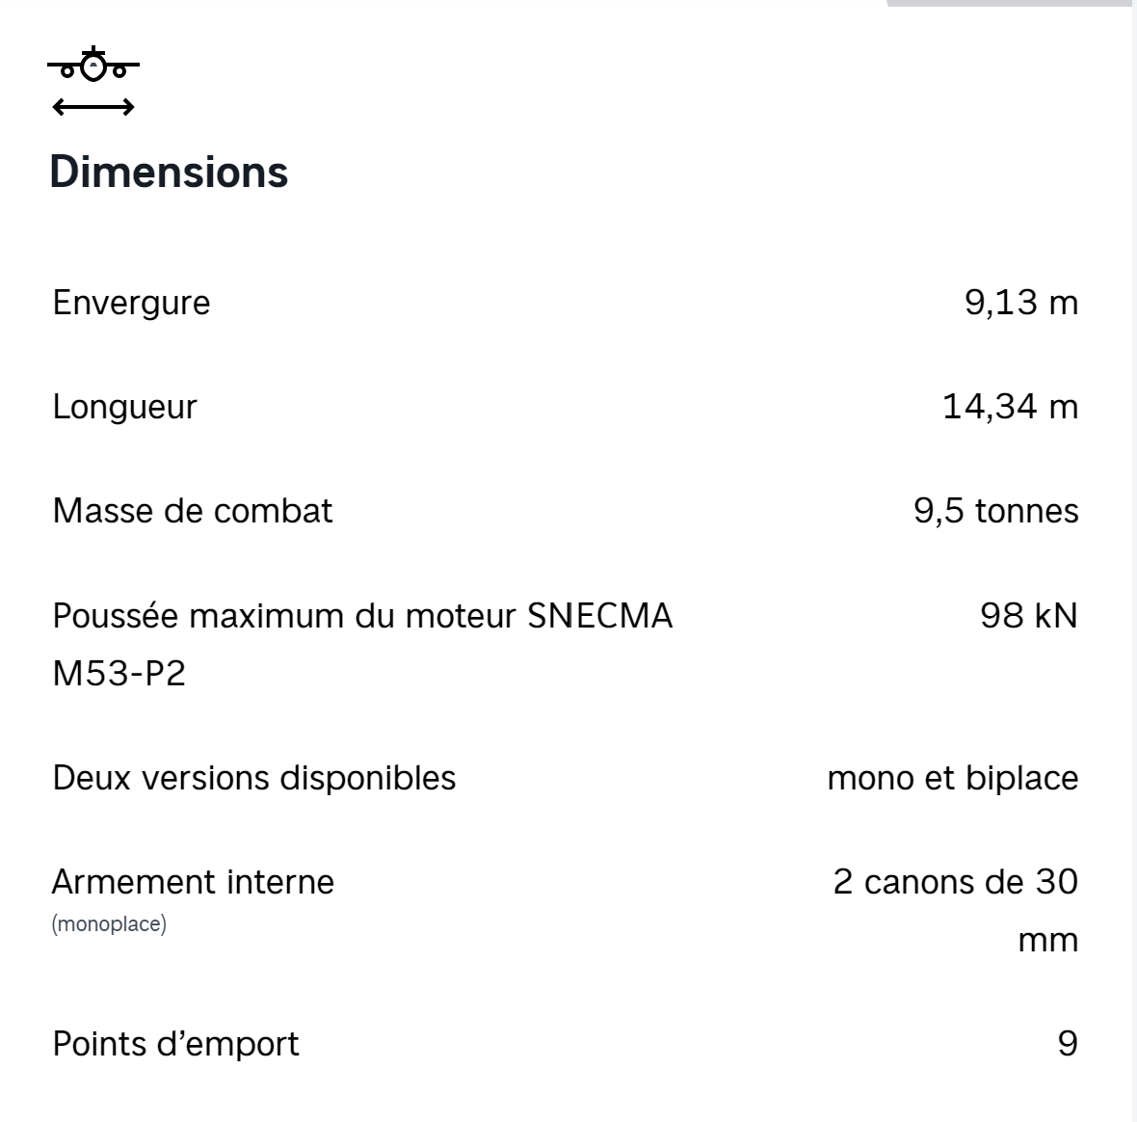
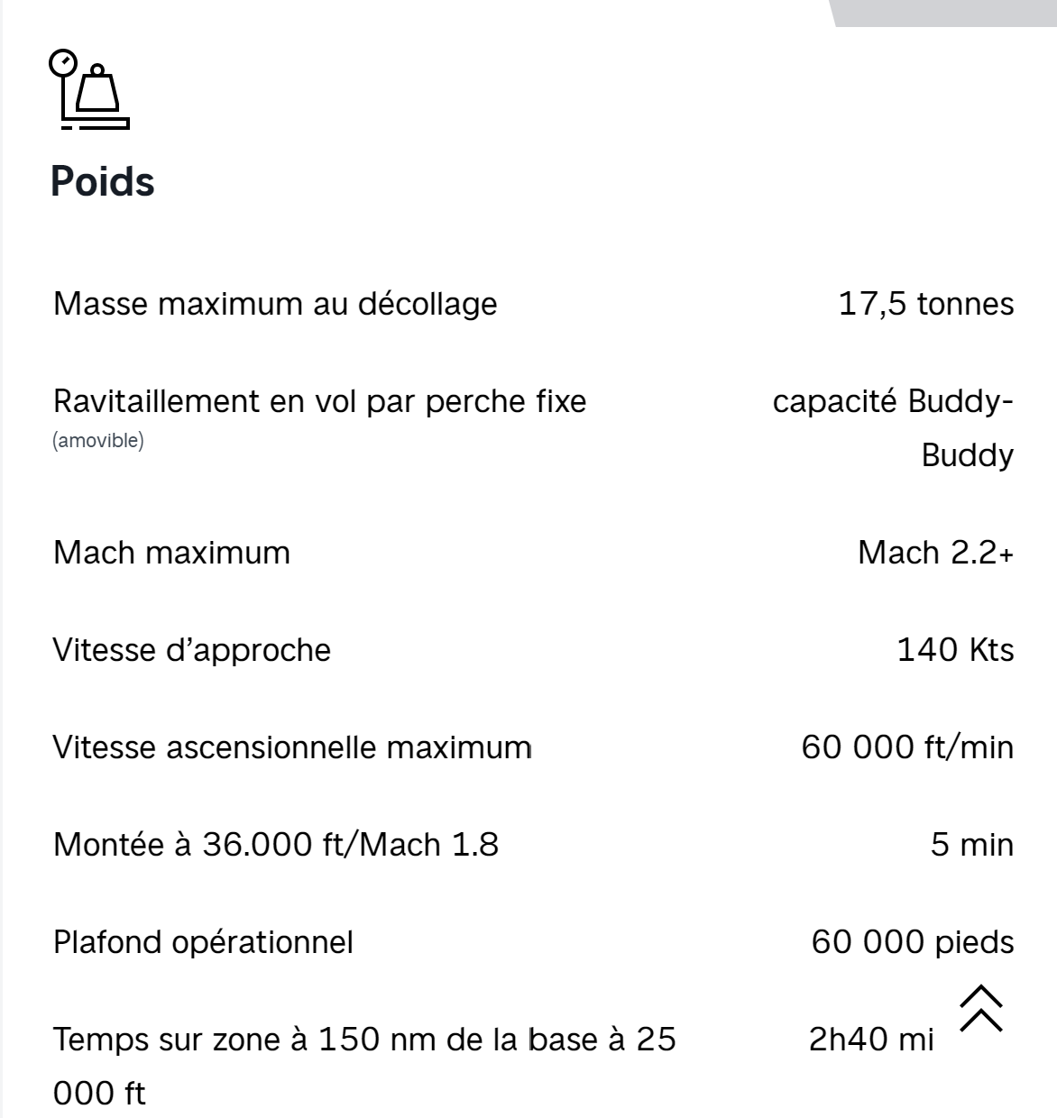
Caractéristiques

Slide 13
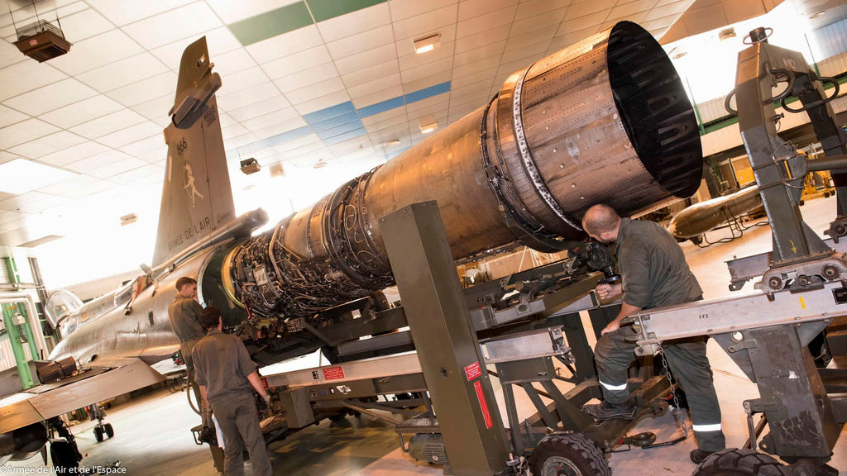
Armements et technologies
Armements:
9 points d’emport externes + 2 canons DEFA 554 de 30 mm (125 coups chacun)
Capacité de transport: 6 300 kg de missiles
-> air-air et air-surface
Technologies:
Commande de vol électriques
Centrale de navigation à inertie
Pilote automatique
Radar (RDM ou RDI)
Capacité Look Down/Shoot Down -> peut détecter et guider une arme vers une cible aérienne
Prix du Mirage:
26,6 M (unitaire)
9 000 euros /h de vol
moteur Snecma M53-P2

Slide 14
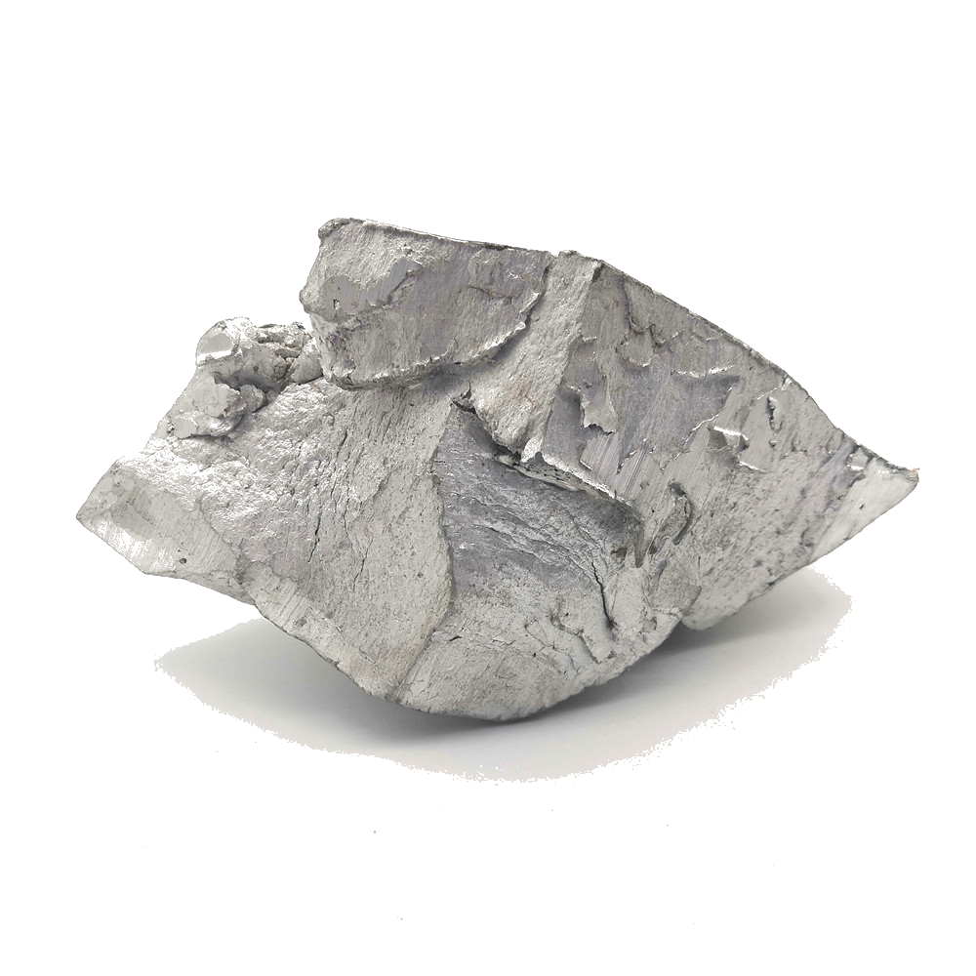
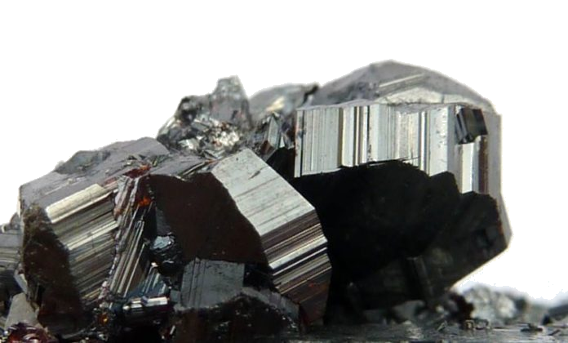
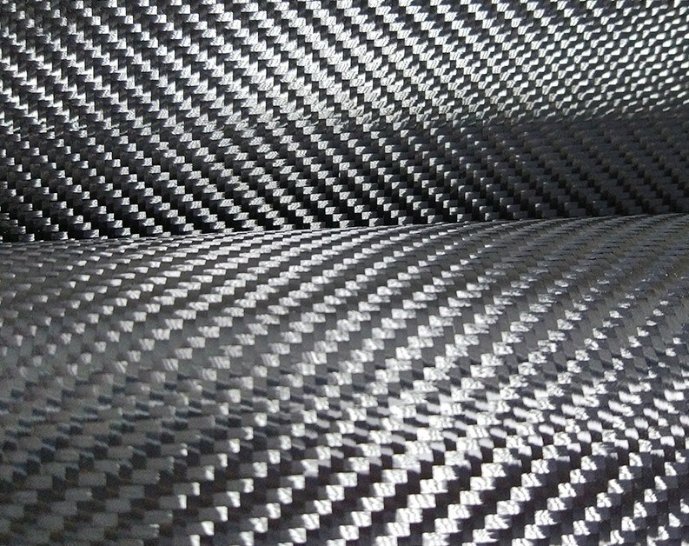
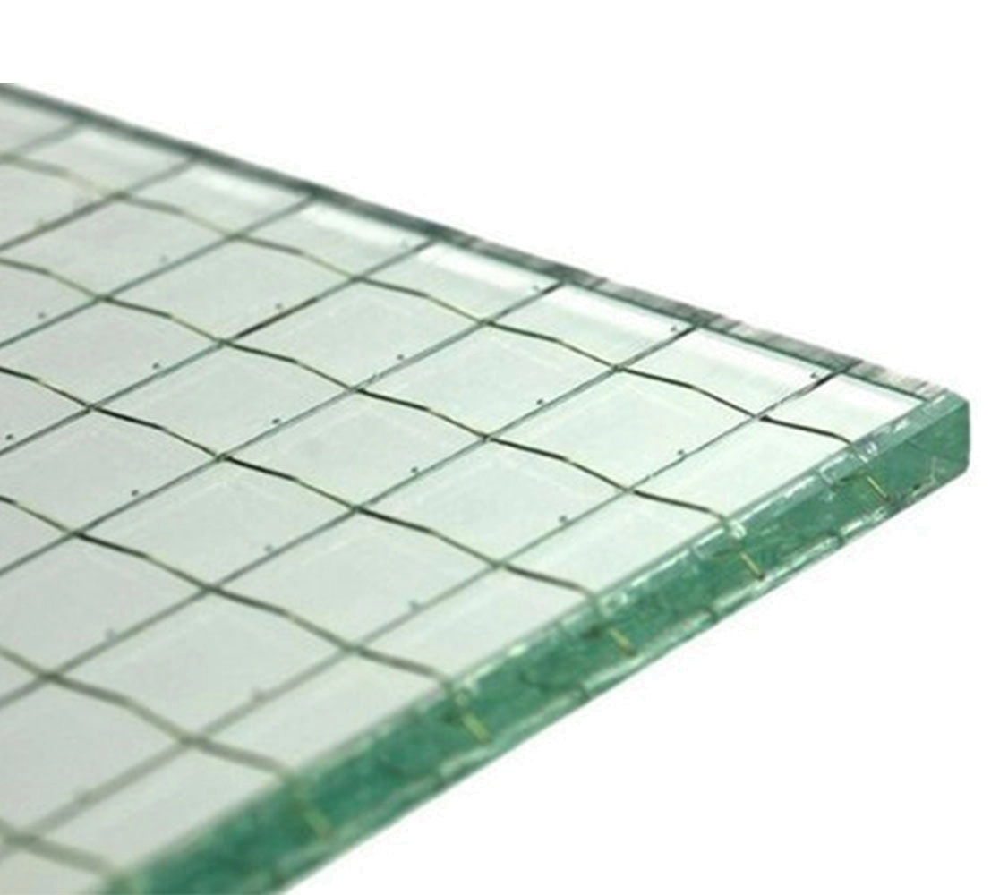
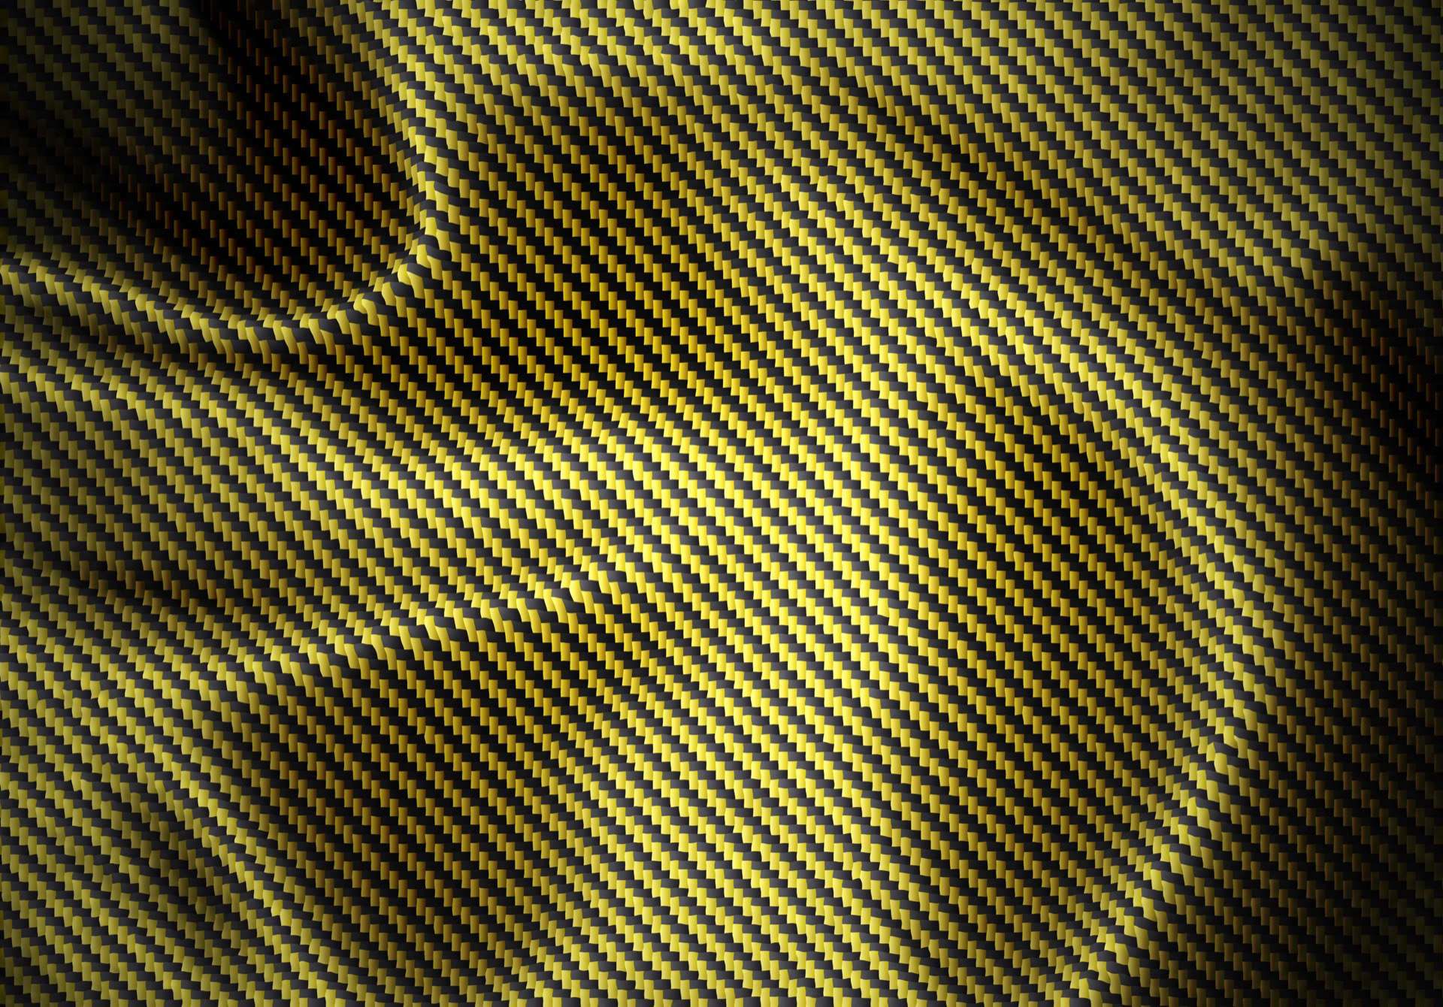
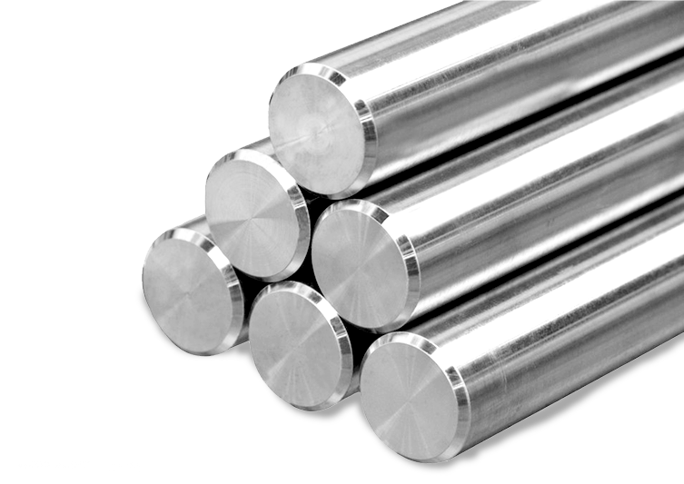
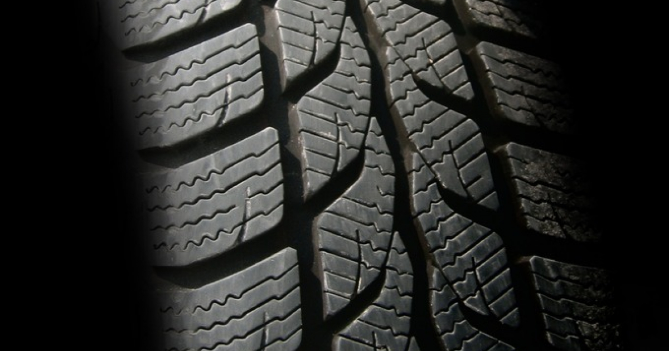
Aluminium: Légèreté et résistance -> fuselage, ailes, empennages
Composites: carbone renforcement + réduction poids -> ailes
Titane: résistant -> renforcement (longerons et attaches)
Verre renforcé: fenêtres et pare-brise, résistance impacts et vibrations
Kevlar: renfort sièges éjectables + parois réservoir carburant
Acier inoxydable: contre corrosion -> conduites carburant, circuits hydraulique
Caoutchouc synthétique: pneus, support charges

Slide 15

Dassault Aviation
Présentation de l’entreprise et lien avec le mirage 2000

Slide 16
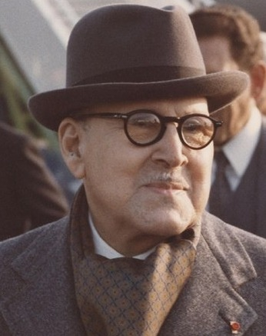
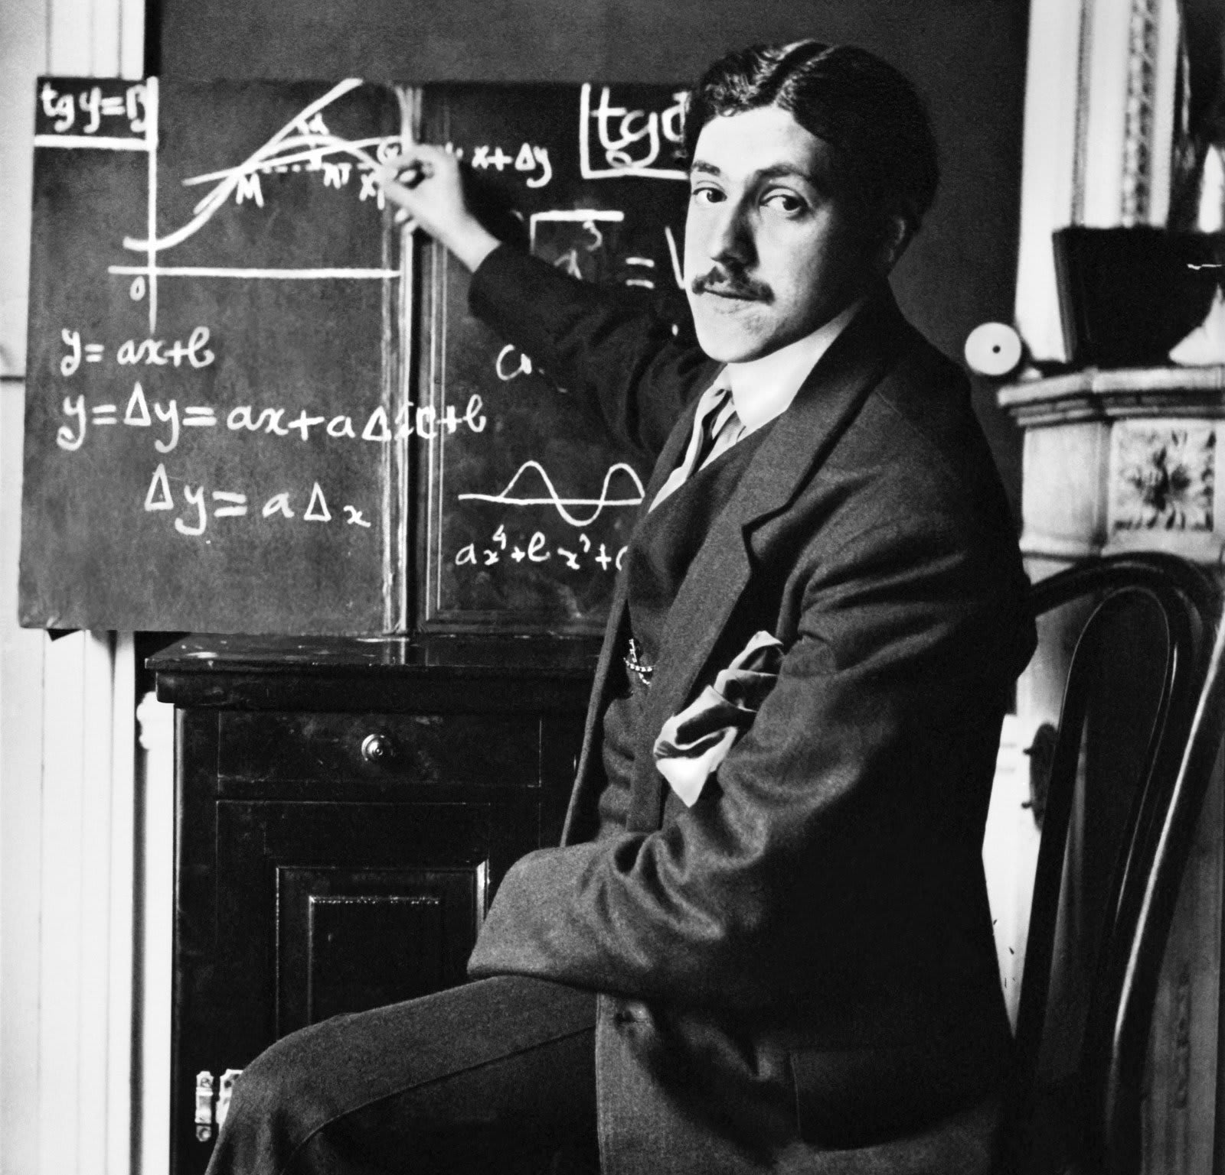
Dassault Aviation
Entreprise française:
conception, fabrication et vente d’avions et hélicoptères
Systèmes armement et sécurité
Fondée en 1929 par Marcel Dassault
Société anonyme
Société mère: groupe Dassault
Connue pour gamme avions d’affaires -> Falcon
Gamme militaire -> rafale
3ème constructeur en chiffres d’affaires après Bombardier et Gulf Stream Aerospace (+ de 2 Milliards CA)
2ème acteur européen marché aéronautique
Création centaine prototypes + vente 10 000 avions dans 90 pays
12 000 employés dont 9 700 en France
Exportation = 88% chiffre d’affaires

Slide 17
Plans et Maquette
Modèle 3D

Slide 18
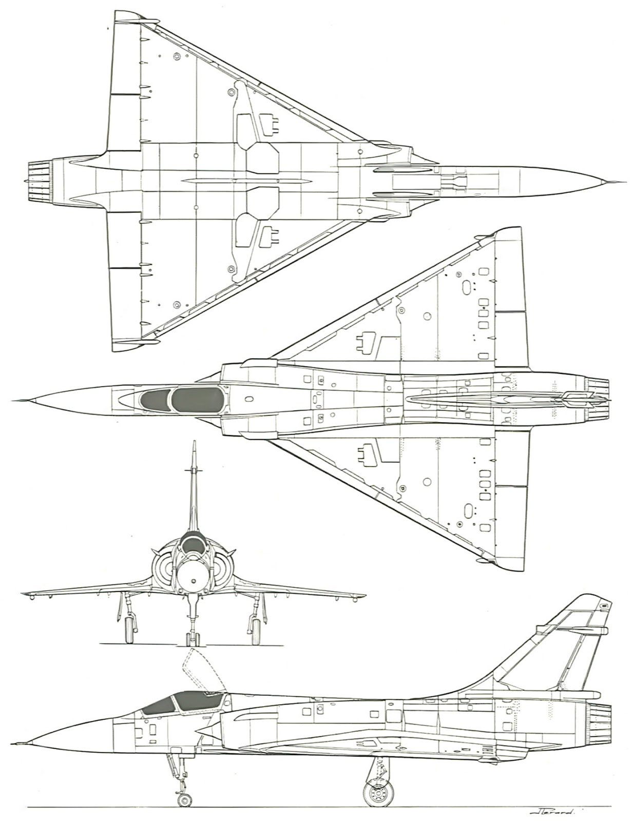
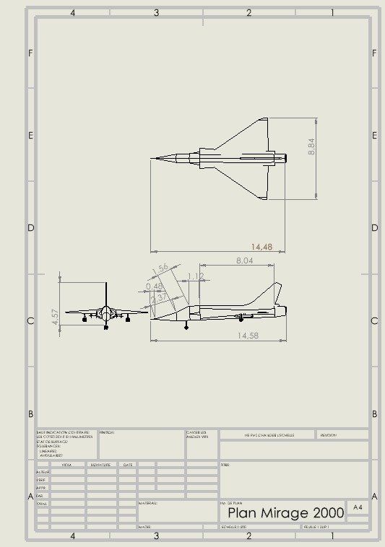

Slide 19
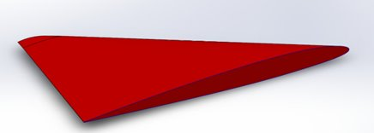
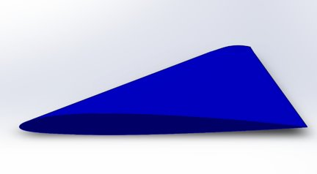
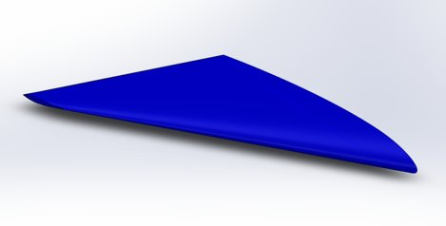
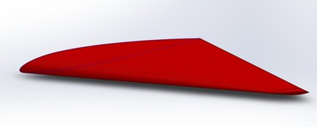
Ailes
Aile gauche
Aile droite

Slide 20
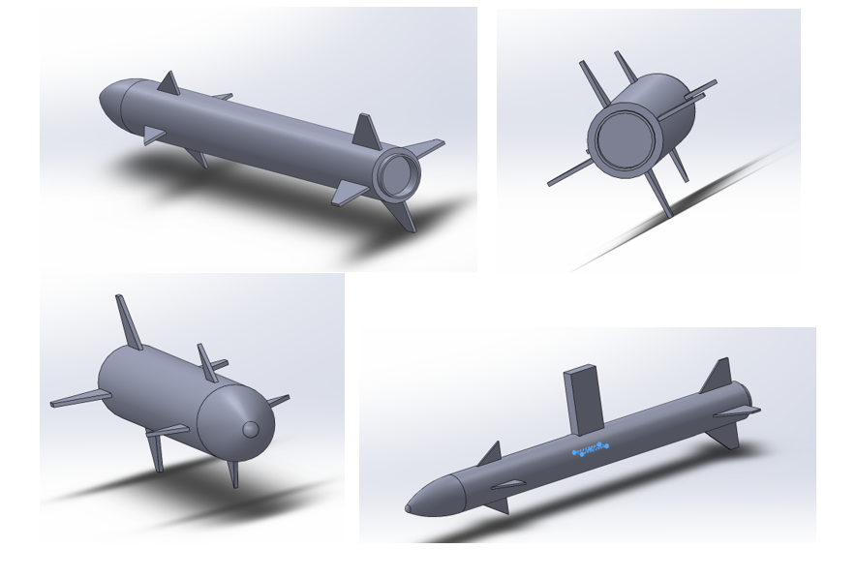
Missiles balistiques

Slide 21
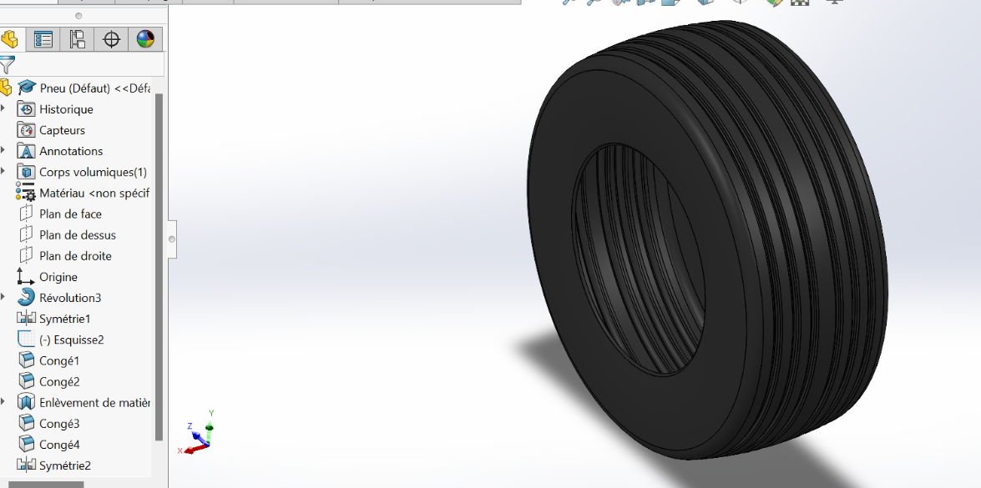
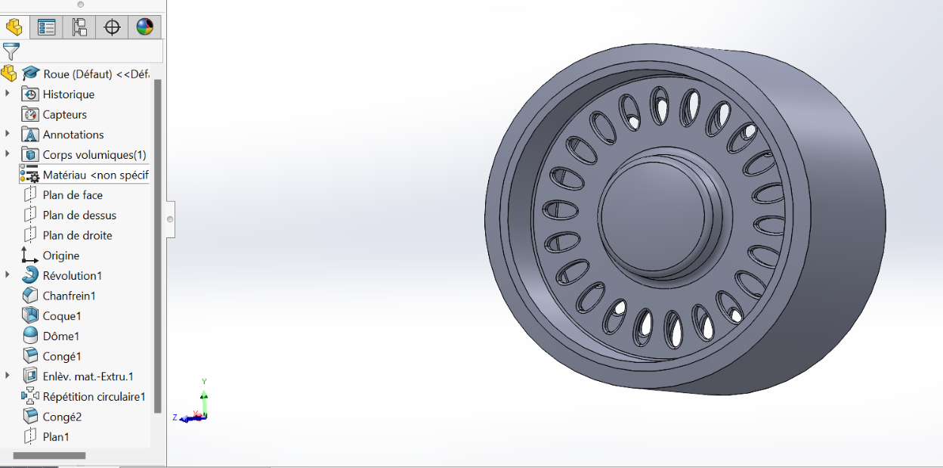
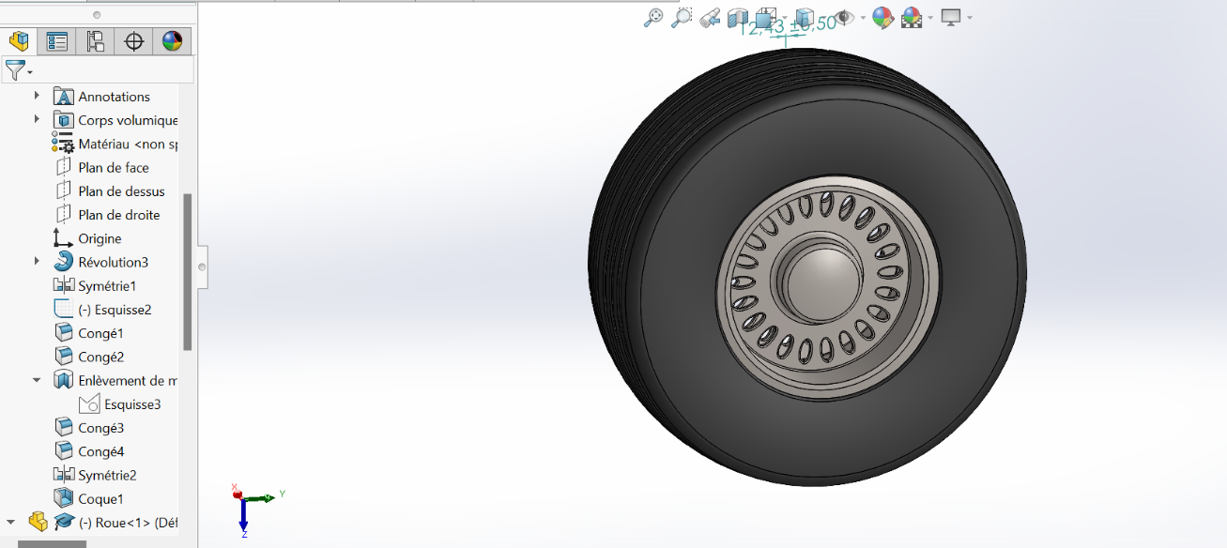
Roues

Slide 22
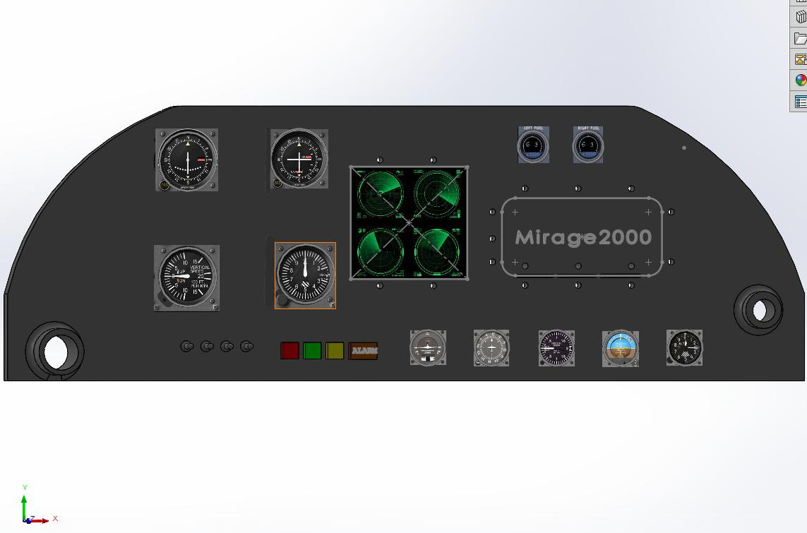
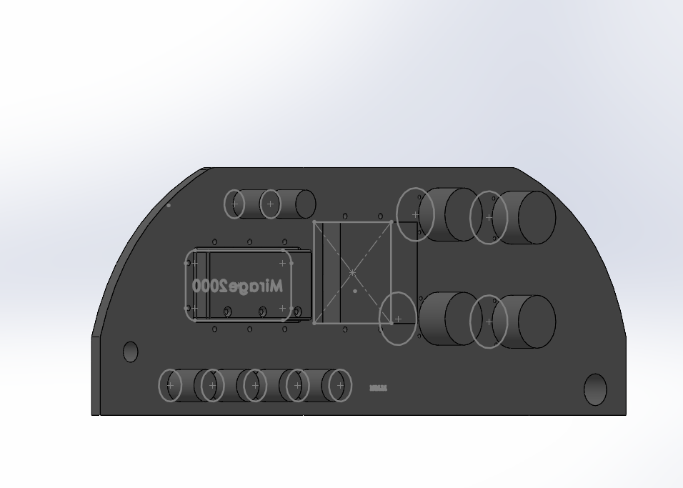
Tableau de bord

Slide 23
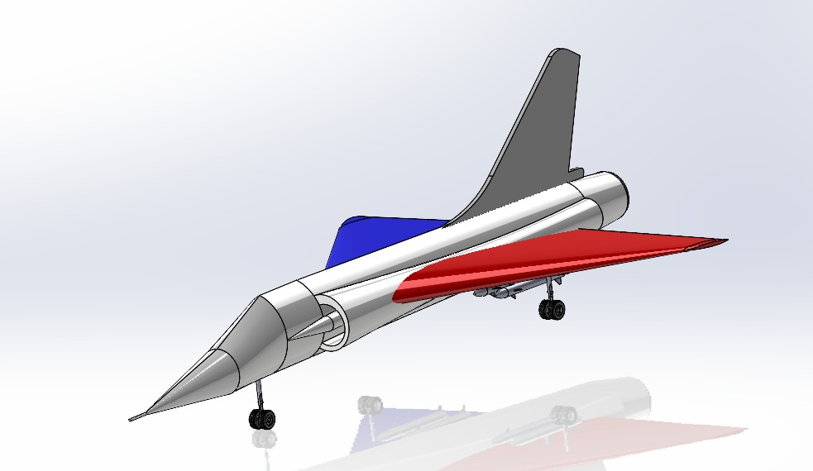

Slide 24
Bibliographies
Dassault Aviation :
https://www.dassault-aviation.com/fr/defense/soutien-militaire/avions-soutenus/mirage-2000/
https://fr.wikipedia.org/wiki/Dassault_Aviation
https://defense-zone.com/blogs/news/le-mirage-2000-de-dassault-aviation
Organigramme :
https://www.dassault-aviation.com/fr/wp-content/extra/finance/2020/ra-digital/actionnariat-et-organigramme-simplifie-du-groupe/
Plans :
https://maquettes-missiles.blogspot.com/2015/08/lhistoire-du-marcel-dassault-mirage-2000.html

Slide 25
Merci pour votre attention

